Slide 2
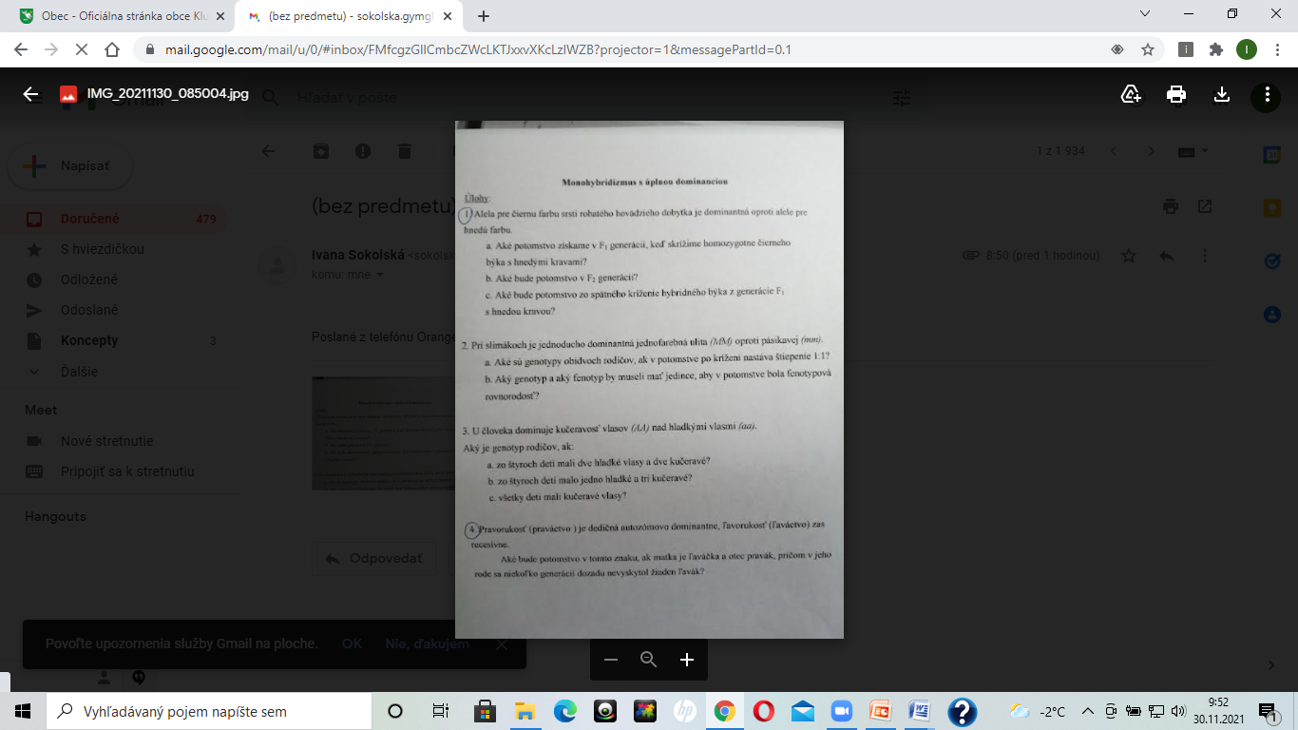

Slide 4
GENETIKA

Slide 5
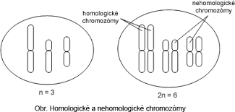
Homologické a nehomologické chromozómy

Slide 6
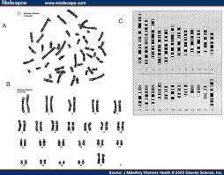
Karyotyp IDIOGRAM

Slide 7

Väzbová skupina

Slide 8

Morganove pravidlá

Slide 9
1.gény lokalizované na jednom chromozóme sa dedia spoločne
2.gény sú v chromozóme uložené lineárne
3.medzi homologickými chromozómami môže prebehnúť rekombinácia

Slide 10
Dedičnosť organizmov:
A.podľa umiestnenia:
Autozómová
Gonozómová
B.podľa sily prejavenia alel:
Dominantná
recesívna
C.Podľa sily prejavenia alel:
Dedičnosť s úplnou dominanciou
Dedičnosť s neúplnou dominanciou

Slide 11
AUTOZÓMOVÁ DEDIČNOSŤ
Autozómovo DOMINANTNÁ
Autozómovo RECESÍVNA

Slide 12
-autozómovo DOMINANTNÁ
choroba / znak sa nachádza na dominantnej alele telového chromozómu
PLATÍ:
AA - ________
Aa - ________
aa- ________

Slide 13
-autozómovo RECESÍVNA
choroba / znak sa nachádza na recesívnej alele telového chromozómu
PLATÍ:
AA - ________
Aa - ________ ( ________)
aa- ________

Slide 14
GENOZÓMOVÁ DEDIČNOSŤ
Gonozómovo DOMINANTNÁ
Gonozómovo RECESÍVNA

Slide 15
-gonozómovo DOMINANTNÁ
choroba / znak sa nachádza na dominantnej alele pohlavného chromozómu
X-viazaná dedičnosť!
X-dominantná dedičnosť (_____........):
žena:
X X - (domin.homozygot) - _________
X X - (heterozygot) - _________
X X - (reces.homozygot) - _________

Slide 16
X-dominantná dedičnosť (_____........):
muž:
X Y - _________
X Y _________

Slide 17
-gonozómovo RECESÍVNA
choroba / znak sa nachádza na recesívnej alele pohlavného chromozómu
X-viazaná dedičnosť!
recesívna dedičnosť (_____........):
žena:
X X - - _________
X X - - _________ ( .........)
X X - _________

Slide 18
X - recesívna dedičnosť (_____........):
muž:
X Y - _________
X Y _________

Slide 19
Y-viazaná dedičnosť!
-choroba / znak sa viaže na gonozóm Y
(prenáša sa výlučne z otca na synov!!!)

Slide 20
GONOZÓMOVÁ

